Slide 1
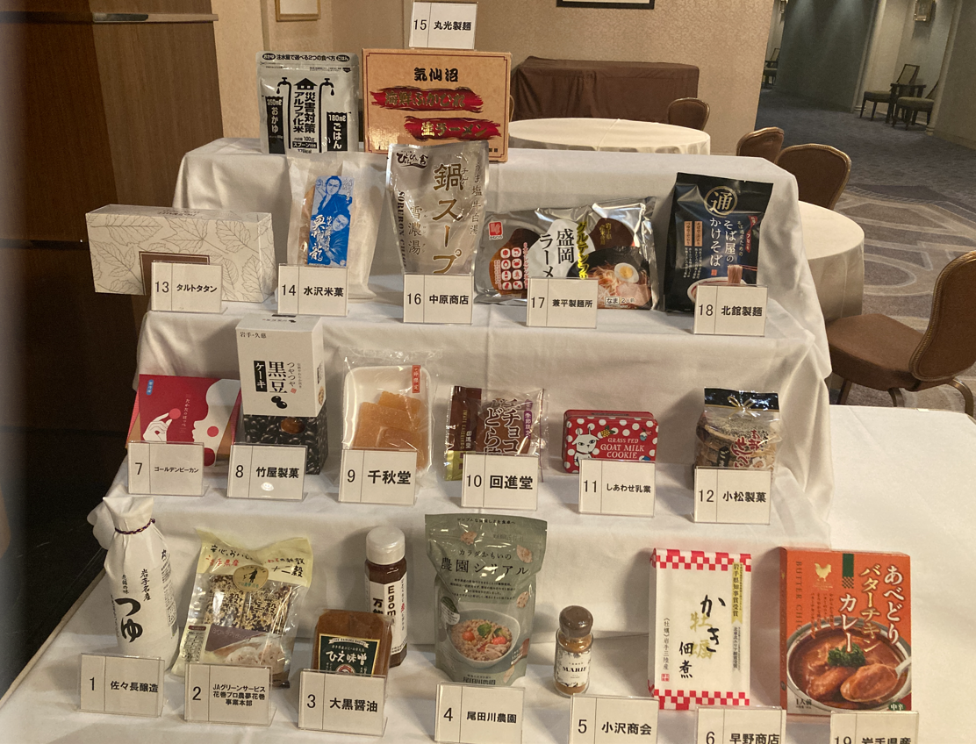
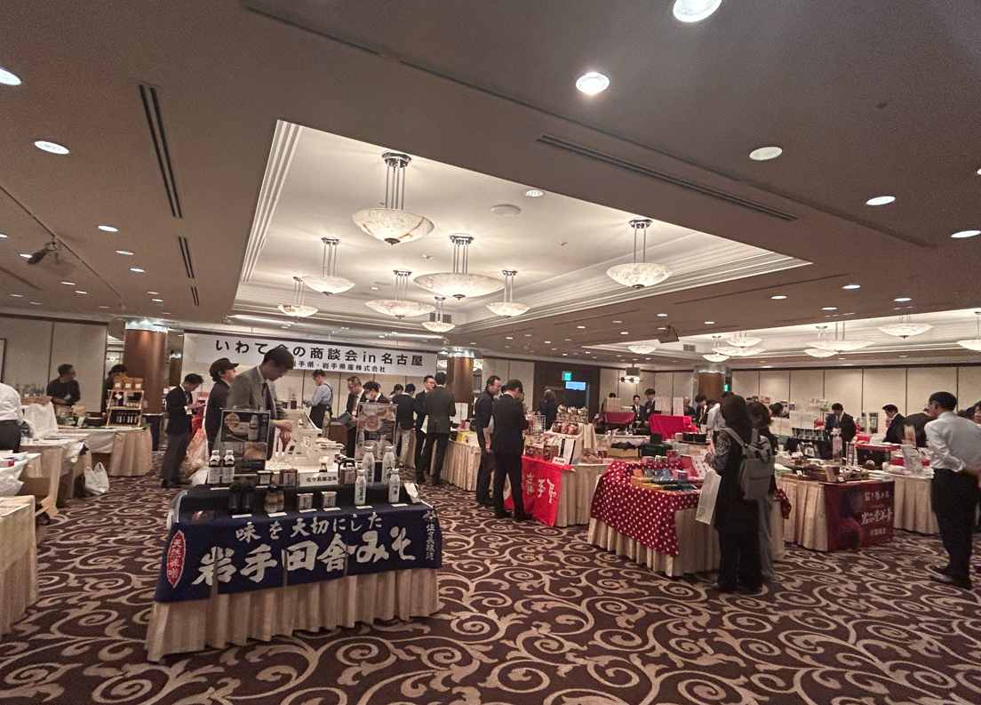
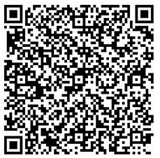
バイヤーの皆様へ（来場者募集）令和7年度
いわて食の商談会in名古屋
岩手県の食を中京圏を商圏とした百貨店・量販店をはじめ食品卸等のバイヤーの皆さまにＰＲ
するため、『令和７年度いわて食の商談会in名古屋』を開催し、岩手県の魅力あふれる岩手の産地及び特産商品を広く全国に向けて発信します。
御参加いただく県内の食品製造業者、農林漁業者等の皆様と県内外のバイヤー様との直接商談により、実際の取引に発展する契機とするとともに、岩手の地域経済の復興を目指します。ぜひ、この機会に、奮って御参加ください。
日 時
令和７年７月16日（水）10：00～15：00
場 所
名古屋東急ホテル ３階「錦の間」
住所：愛知県名古屋市中区栄４丁目６-８ 電話：052-251-2411
内 容
展示・試食・商談
加工食品や飲料・菓子・農林水産物など、食品製造業者・農林漁業者等が約30者（予定）参加。食材・商品を陳列し、バイヤーの皆様に試食していただきながら、商品のこだわり等をご説明。その場で商談も可能です。
参 加
申込期間：７月11日（金）17：00迄
７月11日（金）以降も申込の受付をしておりますので御来場いただける方は御登録をお願いいたします。
県公式ＨＰ＞産業・雇用＞産業振興＞食産業＞いわて食の商談会㏌名古屋
ページ番号1058857 ページからリンクする『バイヤー応募フォーム』からお申し込みください。
主催・問合せ
岩手県産㈱（三上） 電話 019-637-9899 FAX019-638-6890
岩手県商工労働観光部産業経済交流課（藤原）電話 019-629-5531 FAX019-623-2510
メール AE0003@pref.iwate.jp

